Slide 1
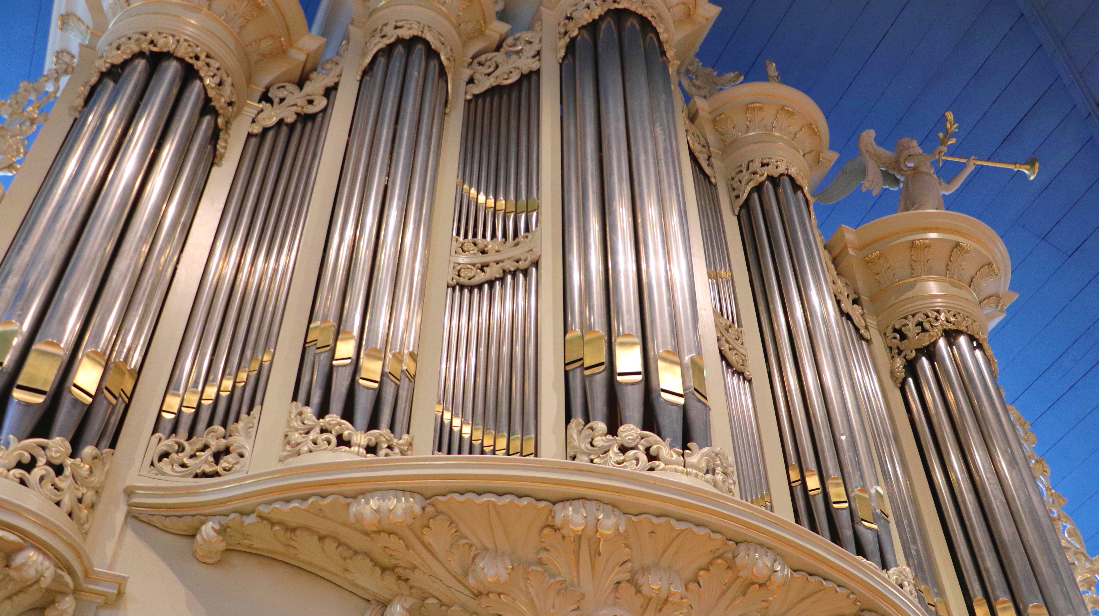
Thema: oordeel niet
Welkom in deze dienst vanuit de Grote Kerk
Aanvang: 18:00 uur
Ds. S.J. Verheij

Slide 2

Orde van dienst
Ps | 29: | 1 |  | Wk Ps | 115: | 6, 8
Ps | 145: | 6 |  | Ps | 16: | 3, 5
Wk Ld | 475: | 2 |  | Ps | 72: | 10, 11
Markus 15:42-47

Slide 3
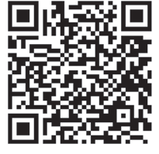
Collecten
De penningmeesters van Diaconie en College van Kerkrentmeesters stellen het op prijs als u de collecten digitaal wilt voldoen.
U kunt hierbij gebruikmaken van
  de Kerk App via “Geven”
  de QR code
  www.hervormdsliedrecht.nl
  in het groene kader digitale collecte.
Het scheelt veel administratief werk!

Slide 4
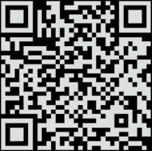
De collecten in deze dienst zijn bestemd voor:
Eerste Rondgang:
Diaconie/ werkvakanties
Tweede Rondgang:
Kerkrentmeesterlijk Beheer
Derde Rondgang: (zie vlg dia)
Huis van de kerk

Slide 5


Slide 6
Orde van dienst
Ps | 29: | 1 |  | Wk Ps | 115: | 6, 8
Ps | 145: | 6 |  | Ps | 16: | 3, 5
Wk Ld | 475: | 2 |  | Ps | 72: | 10, 11
Markus 15:42-47

Slide 7

Welkom in deze dienst
Voorganger: Ds. A.M. Van Mourik
Organist: Jan Dekker

Slide 8

Welkom en mededelingen

Slide 9

Psalm 29: 1

Slide 10
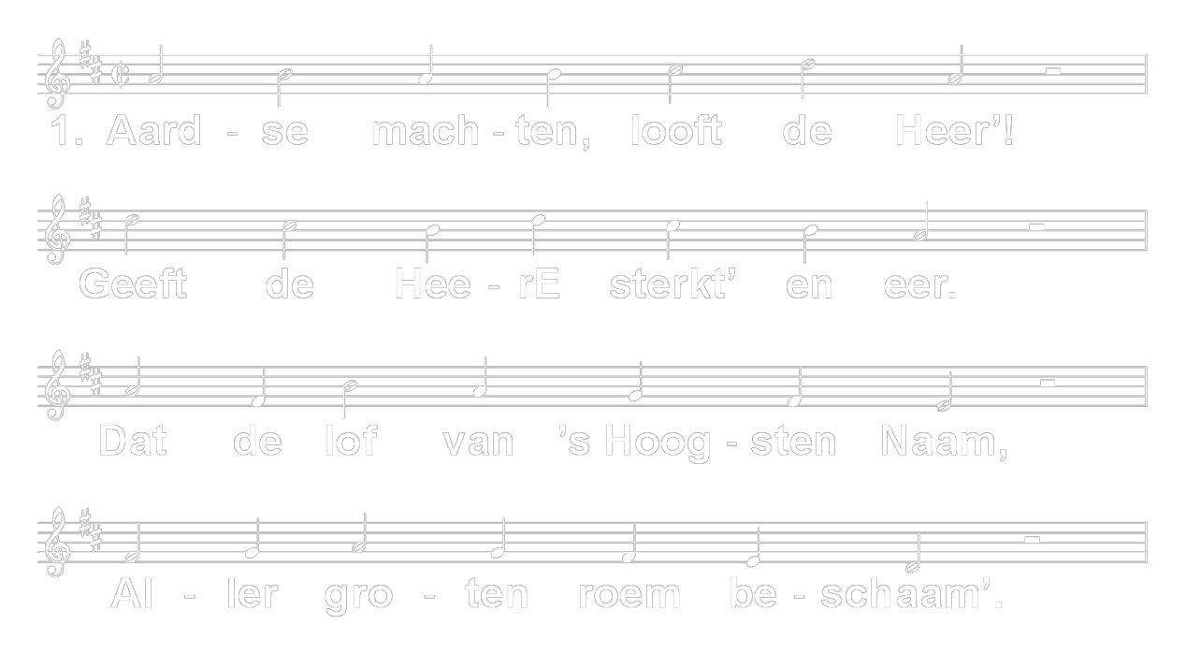

Slide 11
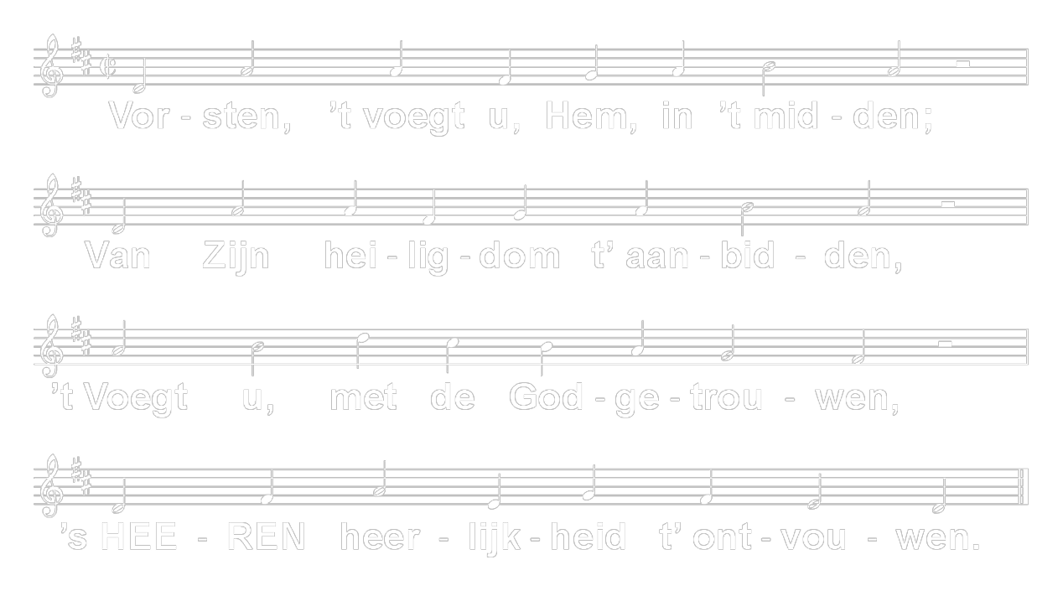

Slide 12


Stil gebed, votum en groet

Slide 13
Psalm 145: 6

Slide 14
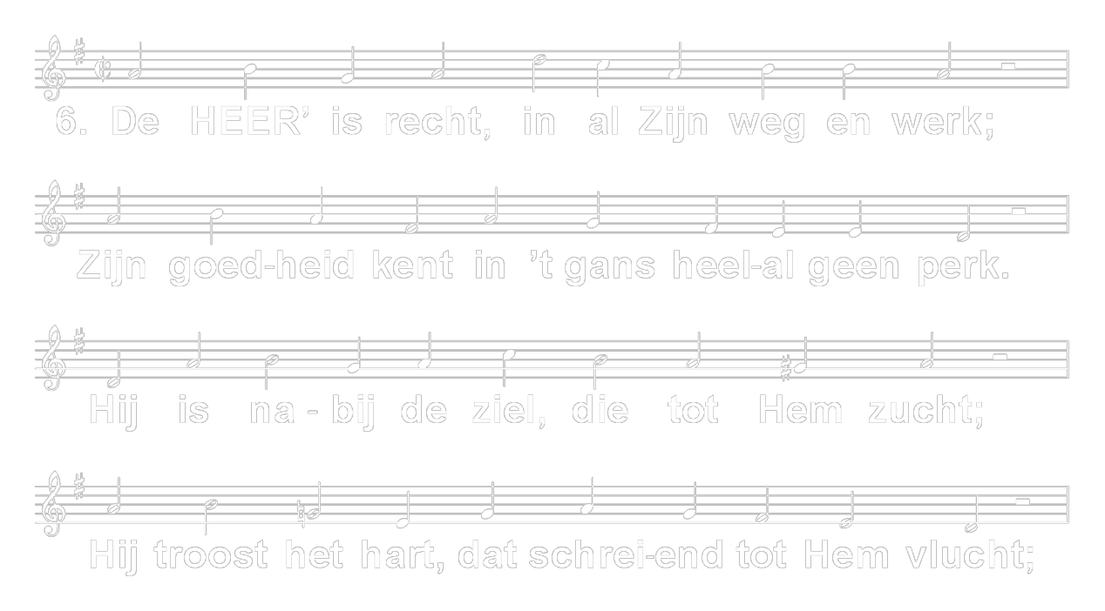

Slide 15
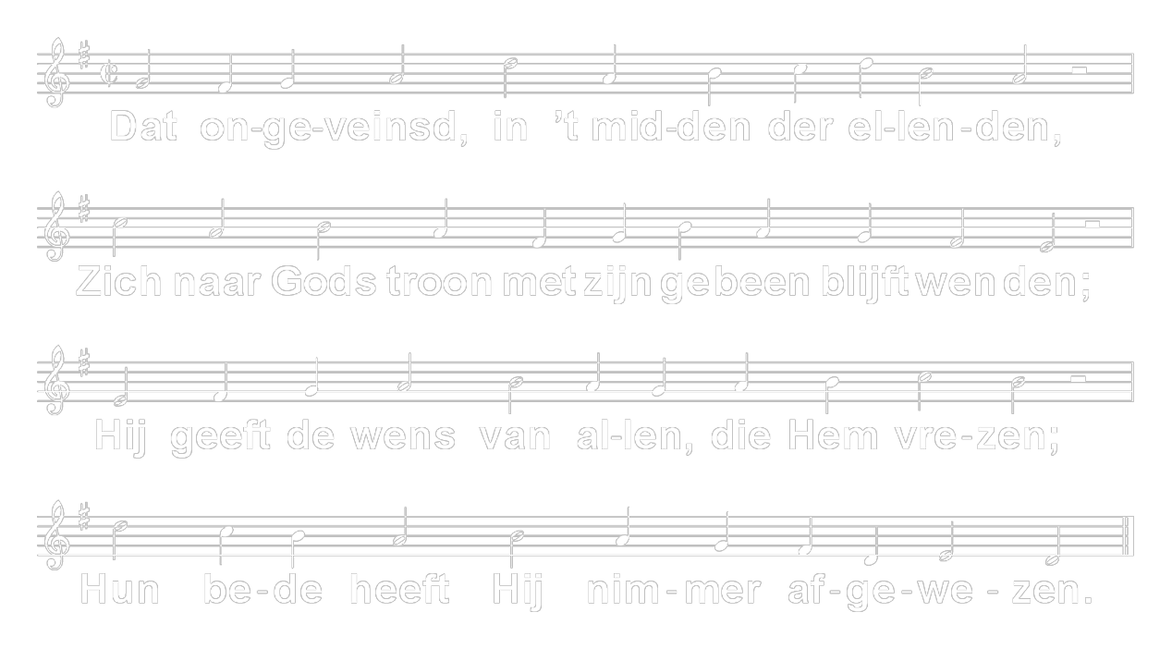

Slide 16
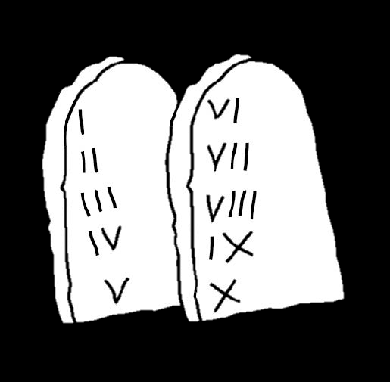
De Wet van God

Slide 17
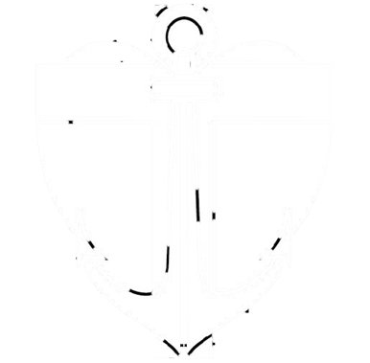
Geloofsbelijdenis

Slide 18
Weerklank lied 475: 2

Slide 19


Slide 20


Slide 21
Gebed

Slide 22

Schriftlezingen
Markus 15:42-47

Slide 23
⁴² En toen het al avond geworden
was, en omdat het de voorbereiding
op het Pascha was, dat is de
voorsabbat, ⁴³ kwam Jozef van
Arimathea, een aanzienlijk
raadsheer, die zelf ook het
Koninkrijk van God verwachtte, en
waagde het om bij Pilatus naar

Slide 24
binnen te gaan en om het lichaam
van Jezus te vragen. ⁴⁴ En Pilatus
verwonderde zich erover dat Hij al
gestorven was; en nadat hij de
hoofdman over honderd bij zich
geroepen had, vroeg hij hem of Hij
allang gestorven was. ⁴⁵ En toen hij
het van de hoofdman over honderd

Slide 25
vernomen had, schonk hij Jozef het
lichaam. ⁴⁶ En deze kocht fijn linnen
en nadat hij Hem van het kruis
afgenomen had, wikkelde hij Hem
in dat fijne linnen en legde Hem in
een graf dat in een rots uitgehakt
was; en hij wentelde een steen voor
de ingang van het graf. ⁴⁷ En Maria

Slide 26
Magdalena en Maria, de moeder
van Joses, zagen waar Hij gelegd
werd.

Slide 27
⁴² En toen het al avond geworden
was, en omdat het de voorbereiding
op het Pascha was, dat is de
voorsabbat, ⁴³ kwam Jozef van
Arimathea, een aanzienlijk
raadsheer, die zelf ook het
Koninkrijk van God verwachtte, en
waagde het om bij Pilatus naar

Slide 28
Kerntekst
46En deze kocht fijn linnen en nadat hij Hem van het kruis afgenomen had, wikkelde hij Hem in dat fijne linnen en legde Hem in een graf dat uit een rots gehouwen was; en hij wentelde een steen voor de ingang van het graf.
Markus 15: 46

Slide 29
Thema:

Slide 31
Weerklank Psalm 115: 6, 8

Slide 32
Collecten
De penningmeesters van Diaconie en College van Kerkrentmeesters stellen het op prijs als u de collecten digitaal wilt voldoen.
U kunt hierbij gebruikmaken van
  de Kerk App via “Geven”
  de QR code
  www.hervormdsliedrecht.nl
  in het groene kader digitale collecte.
Het scheelt veel administratief werk!

Slide 33
De collecten in deze dienst zijn bestemd voor:
Eerste Rondgang:
Diaconie/ werkvakanties
Tweede Rondgang:
Kerkrentmeesterlijk Beheer
Derde Rondgang: (zie vlg dia)
Huis van de kerk

Slide 35
Weerklank Psalm 115: 6, 8

Slide 36


Slide 37


Slide 38


Slide 39


Slide 40
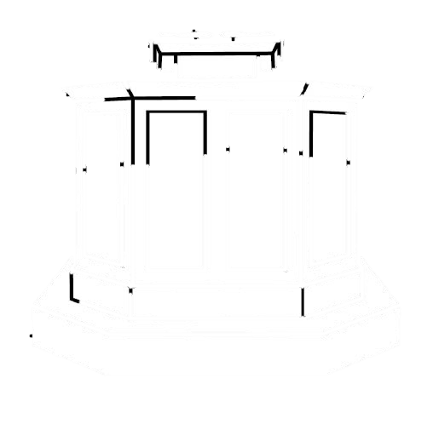
Verkondiging
Markus 15:42-47

Slide 41
Kerntekst
46En deze kocht fijn linnen en nadat hij Hem van het kruis afgenomen had, wikkelde hij Hem in dat fijne linnen en legde Hem in een graf dat uit een rots gehouwen was; en hij wentelde een steen voor de ingang van het graf.
Markus 15: 46

Slide 42
Thema:

Slide 44
Psalm 16: 3, 5

Slide 45
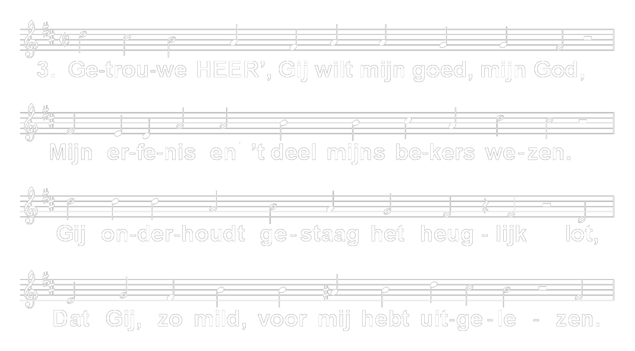

Slide 46
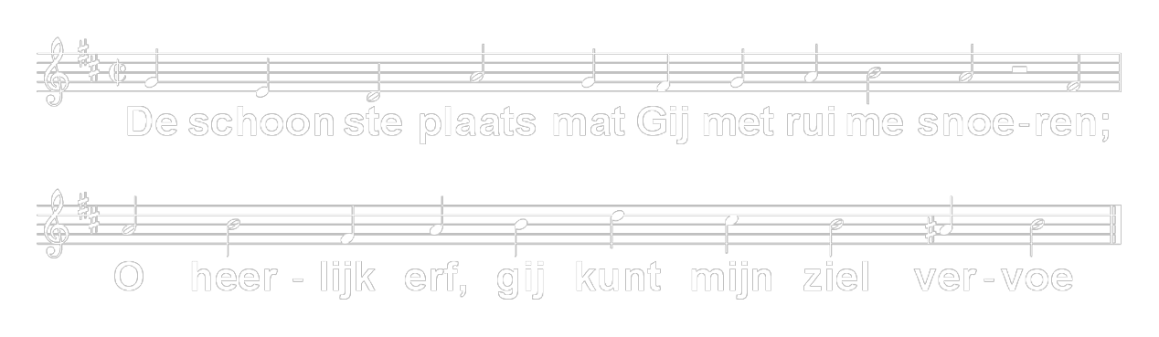

Slide 47
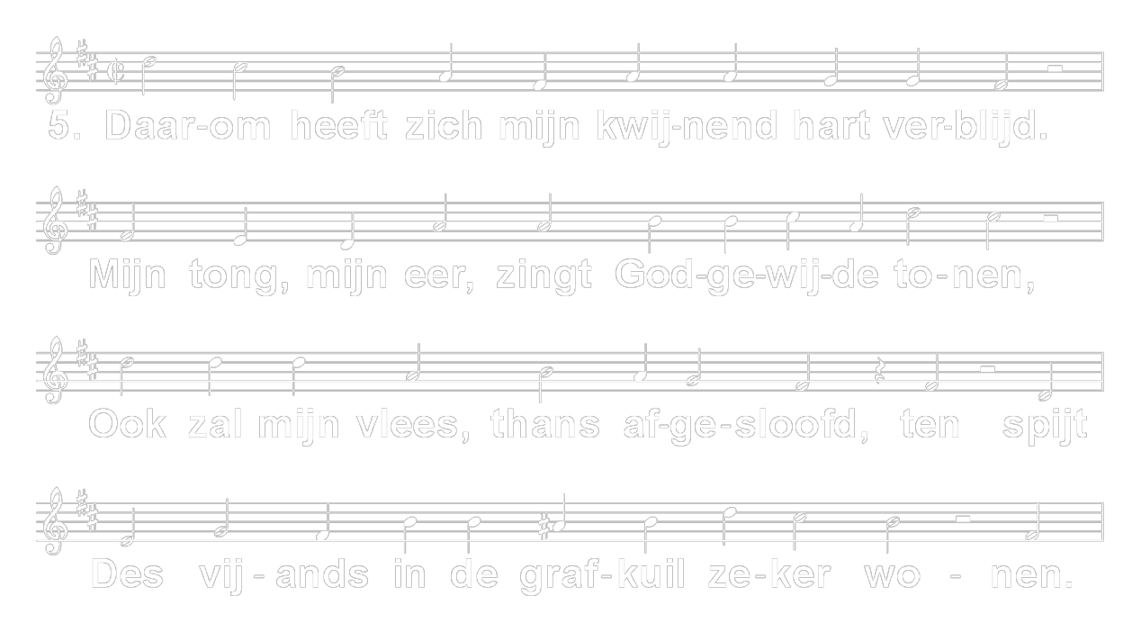

Slide 48
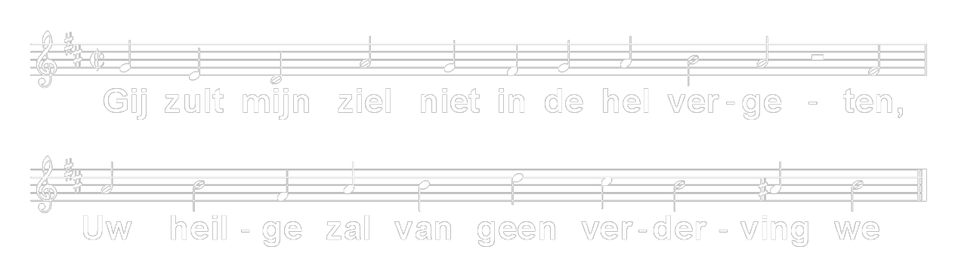

Slide 49
Dankgebed

Slide 50
Psalm 72:10, 11

Slide 51
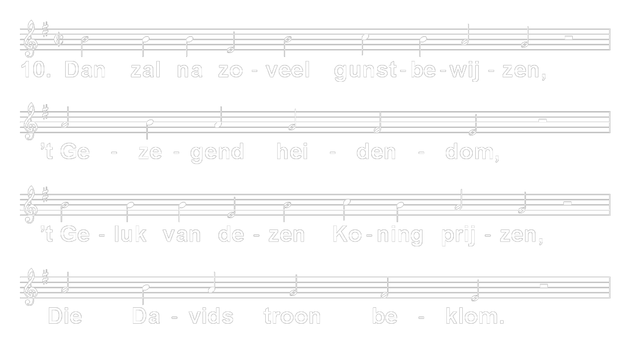

Slide 52
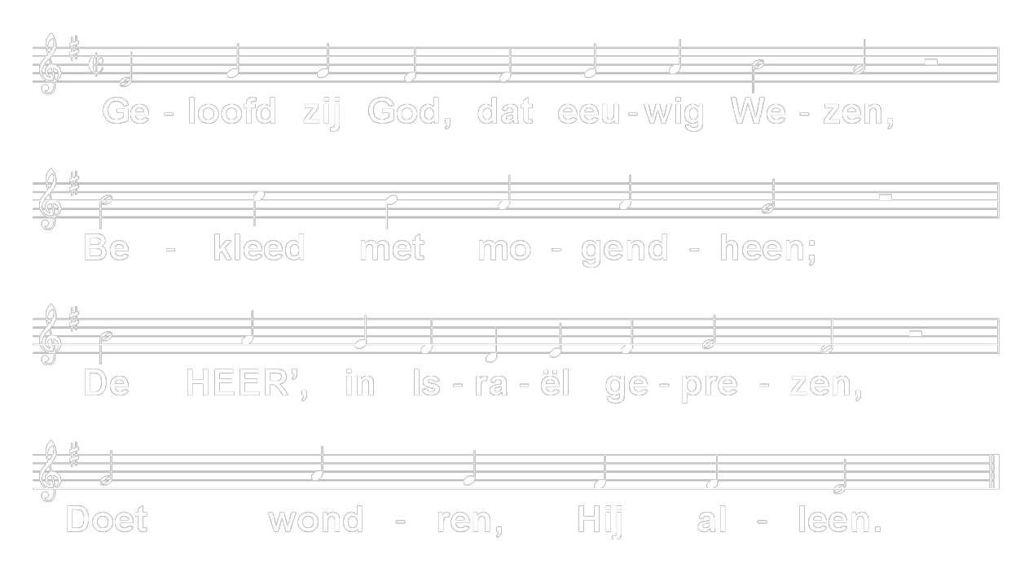

Slide 53
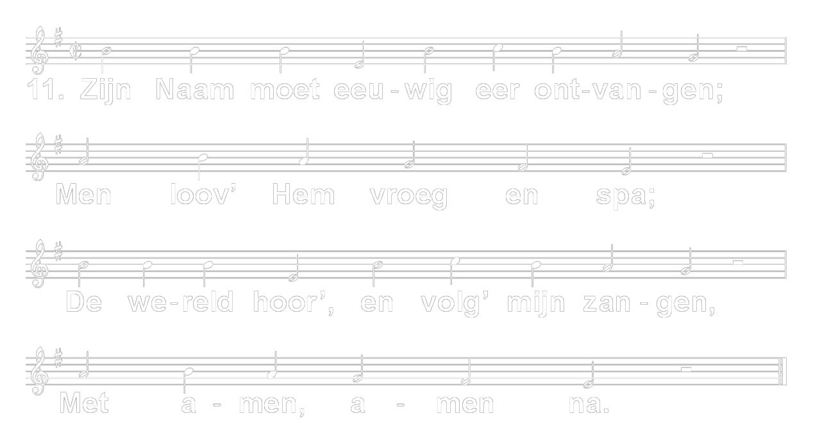

Slide 54

Zegen

Slide 56
Collecten
De penningmeesters van Diaconie en College van Kerkrentmeesters stellen het op prijs als u de collecten digitaal wilt voldoen.
U kunt hierbij gebruikmaken van
  de Kerk App via “Geven”
  de QR code
  www.hervormdsliedrecht.nl
  in het groene kader digitale collecte.
Het scheelt veel administratief werk!

Slide 57
De collecten in deze dienst zijn bestemd voor:
Eerste Rondgang: (zie vlg dia)
Diaconie/ Israëlcollecte
Tweede Rondgang:
Kerkrentmeesterlijk Beheer
Derde Rondgang:
Huis van de kerk

Slide 59
Bedankt voor het bijwonen van deze dienst
Gezegende zondag toegewenst!

